Slide 1
VESTÍGIOS ROMANOS EM PORTUGAL

Slide 2
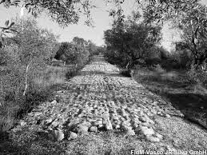
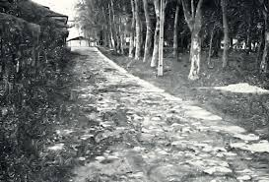
Estradas romanas em Portugal

Slide 3
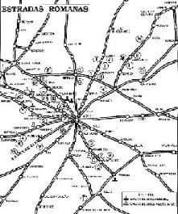
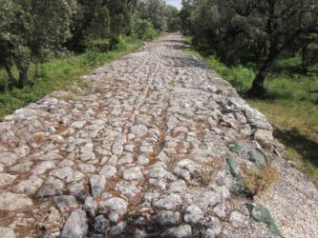
Estradas romanas em Portugal
A rede de estradas romana, é uma das maiores obras da antiguidade, quer em Portugal, quer no conjunto de regiões que integraram o império romano.
Os romanos criaram as estradas para facilitar a deslocação dos seus militares e dos produtos entre as diferentes regiões . Estas estradas estendiam-se por todo o império e tinham como objetivo facilitar o transporte de produtos para a capital.
A identificação e o estudo desta rede de estradas tem sido difícil devido:
A dispersão geográfica da rede de estradas romanas, que cobria quase totalmente o território português;
A incerteza da origem da rede de estradas, pelo facto de terem sido reparadas e alteradas várias vezes ao longo de 2.000 anos;
Ao abandono e à destruição que estas redes de estradas sofreram.

Slide 4
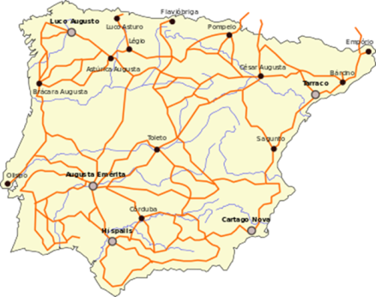
No período da dominação romana, todo o Império era revestido por uma imensa rede de estradas. A própria Península Ibérica continha vários itinerários (estradas) romanos que percorriam toda a Península. O itinerário de maior destaque é o itinerário de Antonino.
Itinerários de Antonino
Permite-nos conhecer as principais estradas romanas na Hispânia.
Trata-se de um registo dos principais caminhos romanos redigida talvez nos finais do século III d.C., indica a sequência de estações viárias ao longo desses caminhos assim como as distâncias entre essas estações.

Slide 5
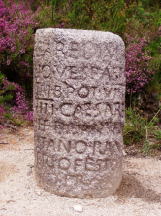
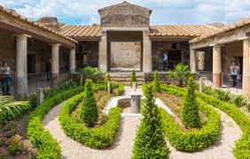
Vestígios das antigas vias Romanas
Ao longo dos itinerários, são indiciados vestígios e provas de antigas vias como miliários e mansões.
Existiam as villae, necrópoles, castros romanizados, explorações mineiras e agrícolas, que eram outros vestígios directamente relacionados com a via.
Estes vestígios eram:
As villae, eram focos de desenvolvimento económico que necessitavam de vias de escoamento para os seus produtos, quer em cidades ou portos para que os mesmos fossem exportados. Algumas das villae, eram a própria mansio (uma mansão situada na berma das estradas romanas que acolhia os oficiais ou aqueles em missões oficiais), de apoio à estrada;
As necrópoles, eram localizadas ao longo das estradas romanas, próximas às vias que saíam das cidades, como a necrópole de Lethes, em Ossonoba (Faro). Eram pois locais onde se enterravam os mortos.
As explorações mineiras, eram apoiadas por uma rede complexa de vias de estradas secundárias, que permitiam o escoamento do minério até às vias principais e que depois, provavelmente seguir uma via secundária para o porto fluvial mais próximo, onde seria embarcado e transportado no rio até ao litoral.
Miliários Marcos colocados ao longo das estradas do Império Romano, a cada 1480 metros.
Continha informações como os responsáveis pela construção e manutenção da estrada.
Mansão

Slide 6
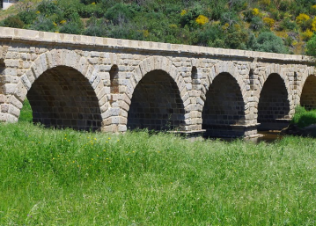
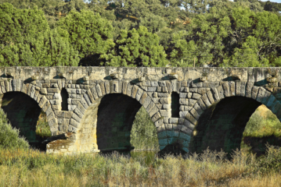
Pontes Romanas
Ao longo dos milhares de quilómetros de vias espalhadas pelo país, existiam um grande número de pontes romanas. Infelizmente a maioria já está destruída, umas pela acção do tempo e das intempéries, outras, a maioria, destruídas propositadamente pelo homem, quer por ignorância, quer pelas sucessivas guerras e invasões que assolaram o nosso território. Assim, muitas das estruturas ditas «romanas» são na realidade toscas reconstruções efectuadas na Idade Média, ou mesmo na Idade Moderna, eventualmente em cima dos alicerces originais.
Características das pontes romanas:
Largura e horizontalidade do tabuleiro, simetria dos arcos, as pedras almofadadas e as marcas de fórfex (pequenas cavidades em lados opostos dos silhares, permitiam a entrada do fórfex, ou tenaz, da grua mecânica para levantamento e colocação em posição dos blocos usados na construção da ponte).
Estas são características indicadas para certificar a origem romana, mas nem todas as obras romanas seguiam estritamente este padrão pelo que se torna muito difícil atestar da sua cronologia.

Slide 7
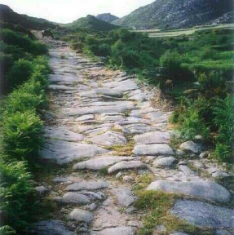
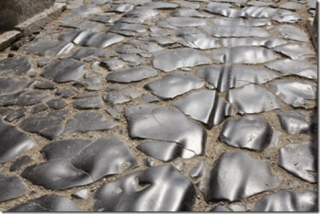
Técnicas de construção das estradas
Os romanos destacaram-se por serem grandes engenheiros preocupados com as condições de vida, construindo sofisticadas infra-estruturas como canalizações, aquedutos e as estradas. Estas obras estenderam-se por todo o Império, e grande parte do seu sucesso e divulgação deveu-se à extensa rede viária.
Apesar de não oferecer o conforto do asfalto dos dias de hoje, pois as rochas de basalto não proporcionavam grande continuidade e suavidade ao terreno, a verdade é que essas rochas encontram-se ainda bem fixadas nos percursos, 2000 anos depois. Isto deve-se, provavelmente, à técnica de preparação do terreno, em que eram colocadas várias camadas de materiais para assegurar a sua estabilidade e, só no final, o revestimento, com as rochas.
As estradas romanas não eram todas construídas da mesma maneira, estas variavam na sua construção, devido às características do local e dos materiais disponíveis onde se iriam construir as estradas. Daí que a sua durabilidade também variava.

Slide 8
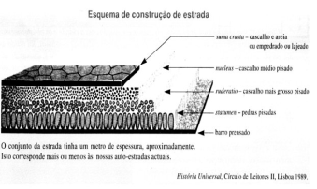

Apesar dos diferentes modos de construção das estradas, existia uma maneira tradicional de as construir, que era uma versão idealizada e monumental, composta por 5 camadas, sendo elas:
Fossa ou sulci: era um leito terraplanado e sulcos laterais para escoamento de água.
Barro pisado.
Statumen: camada inicial como fundação com grandes pedras irregulares sem argamassa para assegurar a estabilidade do pavimento e facilitar o escoamento de águas. ( perdras pisadas).
Rudus ou ruderatio: camada intermédia constituída por uma argamassa de cal e cascalho grosso. ( cascalho mais grosso pisado).
Nucleus: camada superior constituída por uma argamassa mais fina de cal, gravilha, areia grossa ou fragmentos de tijolo.( cascalho médio pisado).
Suma cruta: cascalho e areia ou empedrado ou lajeado.

Slide 9
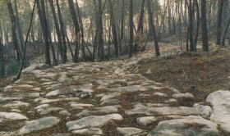
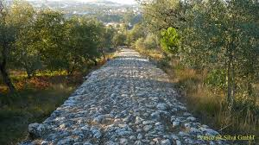
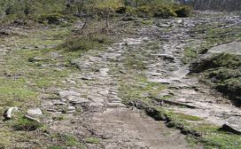
Itinerários principais em território Português
De Braga partiam 5 itinerários:
Itinerário XVI - Braga (BRACARA) a Lisboa (OLISIPO)
Itinerário XIX - Braga (BRACARA) a Astorga (ASTURICA) por Ponte de Lima (LIMIA)
Itinerário XVII - Braga (BRACARA) a Astorga (ASTURICA) por Chaves (AQUAE FLAVIAE)
Itinerário XVIII - Braga (BRACARA) a Astorga (ASTURICA) pela Serra do Gerês, a VIA NOVA
Itinerário XX - Braga (BRACARA) a Astorga (ASTURICA) por Loca Marítima
De Lisboa partiam 3 itinerários para Mérida:
Itinerário XII - Lisboa (OLISIPO) a Mérida (EMERITA) por Alcácer do Sal (SALACIA) e Évora (EBORA)
Itinerário XI - Lisboa (OLISIPO) a Mérida (EMERITA) por Alter do Chão (ABELTERIUM)
Itinerário XV - Lisboa (OLISIPO) a Mérida (EMERITA) por Alvega (ARITIUM VETUS)
O Itinerário refere ainda os 3 itinerários seguintes:
Itinerário XIII - Faro (OSSONOBA) a Vilamoura (SALACIA)
Itinerário XXII - Castro Marim (BAESURI) a Beja (PAX IULIA) por Mértola (MYRTILIS)
Itinerário XXI - Castro Marim (BAESURI) a Beja (PAX IULIA) por ARANNIS

Slide 10
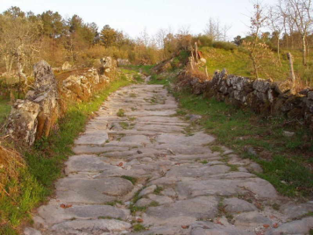
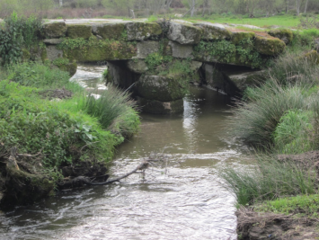
Outros itinerários Romanos a um nível mais secundário
O itinerário de Braga (BRACARA) a Mérida (EMERITA)
  Agrupando várias vias e suas variantes como:
  Braga (BRACARA) - Freixo (TONGOBRIGA);
  Freixo (TONGOBRIGA) - Viseu (VISSAIUM) / Lamego (Lamecum);
  Lamego (Lamecum) - Marialva (civitas ARAVORUM/ Póvoa do Mileu);
  Viseu (VISSAIUM) - Serra da Estrela - Famalicão da Serra (mansio);
  Famalicão da Serra (mansio) - Idanha-a-Velha (IGAEDIS) - Mérida (EMERITA).

Slide 11
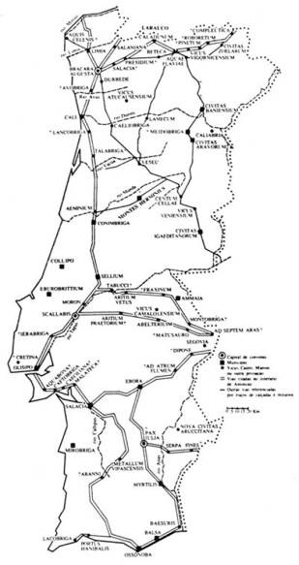
Itinerários romanos do norte ao sul de Portugal
Chaves (AQUAE FLAVIAE) - Marialva (civitas ARAVORUM)
Chaves (AQUAE FLAVIAE) - Freixo de Numão (Meidubriga)
Chaves (AQUAE FLAVIAE) - Moncorvo (civitas BANIENSIS)
Astorga (ASTURICA) - Moncorvo (civitas BANIENSIS)
Porto (CALE) - Barcelos/Caminha (Karraria Antiqua)
Porto (CALE) - Guimarães por Alfena (Via Vimaranes)
Porto (CALE) - Freixo (TONGOBRIGA)
Porto (CALE) - Marnel (TALABRIGA) pela costa
Porto (CALE) - Viseu (VISSAIUM)
Marnel (TALABRIGA) - Viseu (VISSAIUM)
Viseu (VISSAIUM) - Lamego (Lamecum) por Castro Daire
Viseu (VISSAIUM) - Moimenta da Beira (Arabriga)
Viseu (VISSAIUM) - Aguiar da Beira
Viseu (VISSAIUM) - Celorico da Beira
Viseu (VISSAIUM) - Bobadela (municipium)
Mangualde (Araocelum) - Bobadela (municipium)
Mealhada (mansio) - Bobadela (municipium)
Coimbra (AEMINIUM) - Viseu (VISSAIUM)
Coimbra (AEMINIUM) - Bobadela (municipium)
Condeixa (CONIMBRIGA) - Leiria (COLLIPPO)
Leiria (COLLIPPO) - Tomar (SEILIUM)
Leiria (COLLIPPO) - Santarém (SCALLABIS)
Leiria (COLLIPPO) - Óbidos (EBUROBRITTIUM)
Povoações e vias de Portugal durante o Império Romano

Slide 12
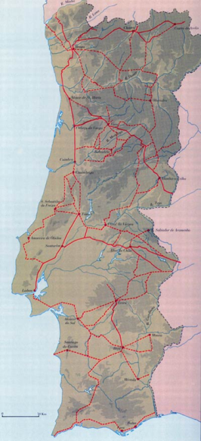
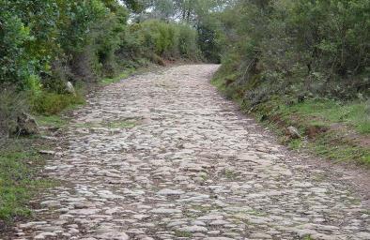
Outras vias Romanas
Rede viária a norte do Rio Douro (DURIUS flumen)
Rede viária em torno da Serra da Estrela (mons Herminius)
Rede viária em torno de Freixo de Numão (Meidobriga)
Rede viária em torno de Marialva (civitas ARAVORUM)
Rede viária em torno de Torre de Almofala (civitas COBELCORUM)
Rede viária em torno de Idanha-a-Velha (civitas IGAEDITANORUM)
Rede viária em torno de S. Salvador de Aramenha (civitas AMMAIENSIS)

Slide 13
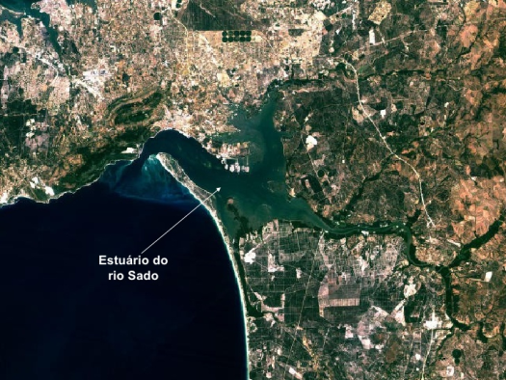
Existem vários vestígios Romanos em Portugal. Estes vestígios encontram-se, por exemplo, em:
Aveiro;
Chaves (Aquae Flaviae);
Beja (Pax Julía);
Braga (Bracara Augusta);
Bragança;
Castelo Branco;
Coimbra;
Évora;
Faro;
Guarda
Leiria;
Lisboa,
Portalegre:
Santarém;
Setúbal, no estuário do Sado (Tróia, Alcácer do Sal e Creiro);
Viana do Castelo;
Vila Real;
Viseu.
Iremos falar mais detalhadamente dos vestígios no Sado.

Slide 14
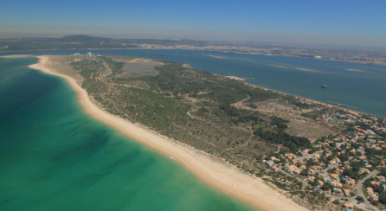
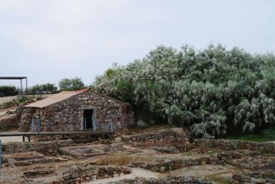
Tróia
As ruínas romanas de Tróia são um monumento arqueológico situado na margem esquerda do rio Sado, na face noroeste da península de Tróia, Setúbal.

Slide 15
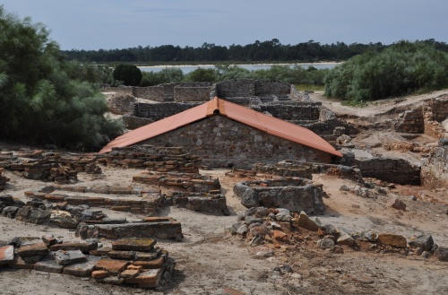
Este local foi construído com o objetivo de realizar a pesca e o fabrico e exportação de conservas de peixe (garum), ativo desde o século I até o século VI dC.
As estruturas mais características de Tróia são as oficinas de salga de peixe, abrangem ainda um núcleo habitacional com casas de rés-do-chão e primeiro andar (as chamadas "Casas da Princesa"), várias necrópoles, um columbário, termas, uma roda de água (rota aquaria) e os restos de uma basílica paleocristã.

Slide 16
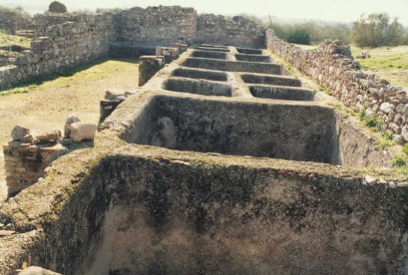
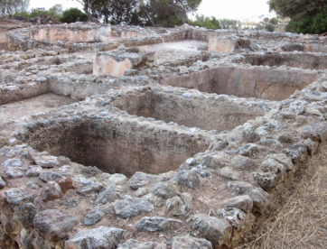
Oficinas de salgas de peixe
A actividade industrial de Tróia dedicava-se à salga de peixe e pequenos crustáceos, com os quais se preparavam vários alimentos e condimentos, destacando-se o garum. A localização numa ilha, a abundante pesca, a abundancia do sal da região e a disponibilidade de ânforas foram condições ideais para a realização desta actividade. As oficinas de salga eram constituídas por uma série de tanques (cetárias) organizados ao redor de um pátio central. Foi encontrado um total de vinte oficinas, com dimensões variadas, sendo que a maior tinha mais de 1000 m2 e agrupava 19 tanques, enquanto que a menor tinha 135 m2 e 9 tanques. Nas oficinas de salga de peixe, na construção dos tanques, foram evitadas, por questões de higiene, as arestas vivas, optando-se por arestas em “meia cana”.

Slide 17
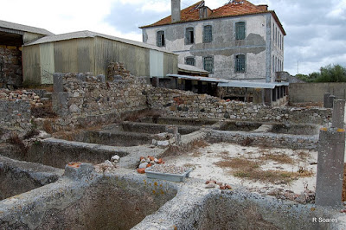
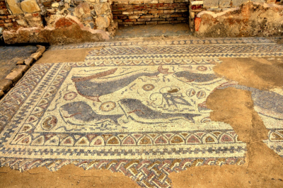
As casa de princesa
Em 1850 iniciou-se as escavações às "Casas da Princesa", onde foram encontradas paredes com pinturas e pisos com mosaicos, à muito desaparecidos.

Slide 18
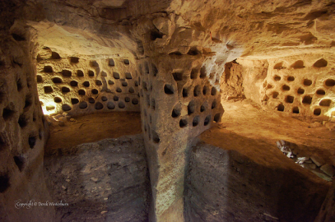
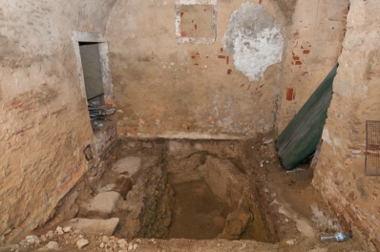
Columbário
O columbário é um lugar, geralmente num cemitério, em que são depositadas as urnas contendo as cinzas dos mortos depois da cremação dos cadáveres.
Na Roma Antiga os columbários eram grandes câmaras subterrâneas onde os restos mortais, depois de cremados, eram colocados em pequenos nichos nas paredes, normalmente decorados com placas comemorativas e esculturas com a imagem do morto.
Columbário de Tróia

Slide 19
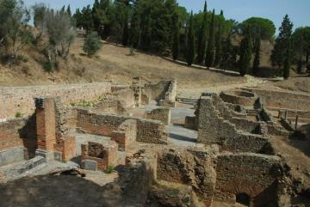
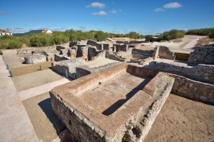
Termas
Termas era o nome usado pelos romanos para designar os locais destinados aos banhos públicos.
Os restos das termas, escavados em 1956,ocupando uma área de 450 metros quadrados. Os banhos públicos tinham diversas finalidades, entre elas a higiene corporal, a terapia pelas águas com propriedades medicinais e ainda banhos de vapor.
Em geral as manhãs eram reservadas às mulheres e as tardes aos homens. Em Tróia, estas termas incluíam apoditério, frigidário (tanque de água fria), tepidário (água morna), caldário (água quente), com sistema de aquecimento subterrâneo (hipocausto), além de piscinas diversas e sala de ginástica.

Slide 20
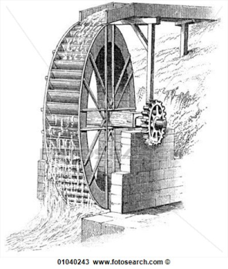
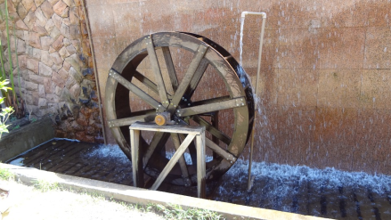
Roda de água
É um dispositivo circular montado sobre um eixo, contendo na sua periferia caixinhas ou aletas dispostas de modo a poder aproveitar a energia hidráulica, ou actuar como propulsor em navios. Esta era utilizada para o deslocamento de água de um ponto mais alto para um ponto mais baixo.

Slide 21
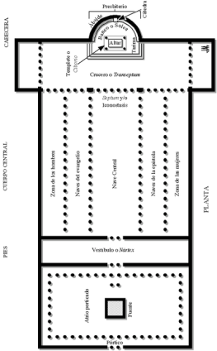
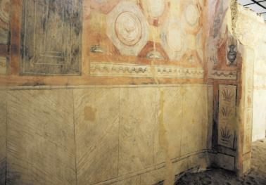
Basílica paleocristã
Era uma Igreja cristã construída com objetivo de praticar rituais religiosos.
Era composta por: uma nave central com um corredor de cada lado, uma abside (arco ou abóbada) no final, onde nela se sentavam os bispos e os padres.
Estas basílicas, eram preenchidas de várias pinturas murais, que se encontravam nas catacumbas, que era um local de culto e refúgio dos cristãos. Estas por sua vez encontravam-se sobretudo por baixo das igrejas e basílicas, pois era aqui onde se sepultava os mortos, muitos deles antigos padres e bispos da respetiva basílica ou igreja.

Slide 22
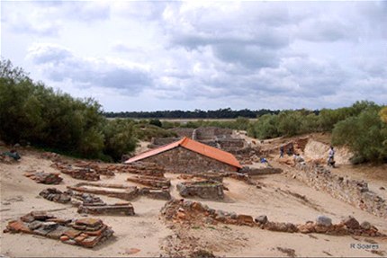
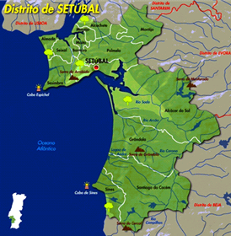
Vestígios romanos em Setúbal
Os vestígios romanos encontrados em Setúbal estão situados, cronologicamente entre o século I e V d.C. A maioria dos vestígios encontrados são da indústria de preparados de peixe. Porém, o único visível é o conjunto de Cetárias da Travessa Frei Gaspar, que se encontra no posto de informação da Região de Turismo da Costa Azul.
Os vestígios que podemos então encontrar no posto de informação de Turismo faziam parte de uma fabrica, esta bastante semelhante, àquelas que existiam em Tróia, que foi utilizada entre o século I e o século V d.C. Para além da fábrica que foi encontrada na de Frei Gaspar há mais assinaladas na Praça do Bocage e na Rua António Januário da Silva.
Foi também descoberta uma necrópole nas proximidades do Miradouro, no principio do século XX. Esta necrópole, utilizada entre os séculos II e IV d.C., era de inumação.
https://www.youtube.com/watch?v=mJC20tRUAyo

Slide 23
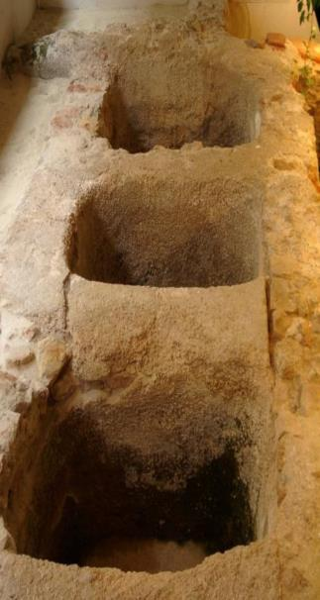
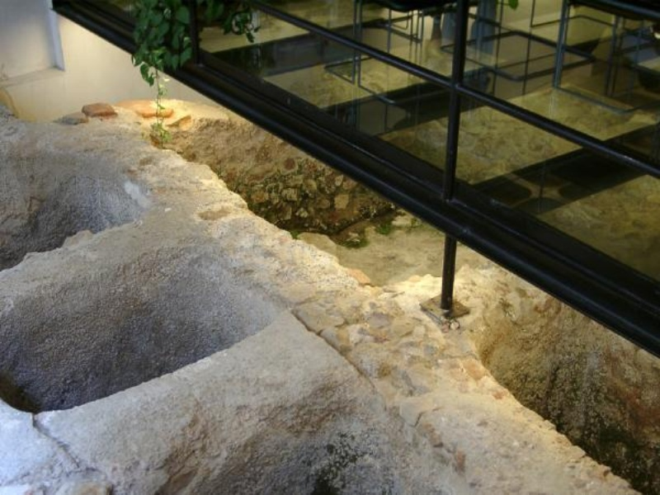

Slide 24
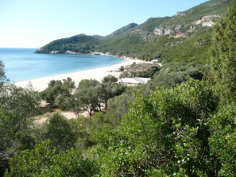
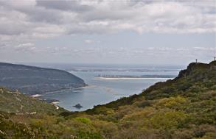
Vestígios romanos na Arrábida (Creiro)
Junto da praia do Creiro, na Serra da Arrábida encontram-se ruinas de uma fábrica de salga de peixe e também um balneário, tal como vimos anteriormente em Tróia. Estas escavações, iniciaram-se em 1987 sob a direcção de Carlos Tavares da Silva. A fábrica de salga apresenta uma planta rectangular, com 13 m de comprimento e 4,6 e 4,8 de largura.
Foi completamente murada e possui onze tanques e um pátio que abre para o exterior, a sul. Como a foz do Rio Sado, era muito rica em sal e peixe, isto deu então origem a criação de um complexo industrial de produção de peixe salgado, centrado nas cidades de Cetóbriga e Tróia. Porém existiam pequenas unidades de produção noutros locais, como é o caso do Creiro. Esta produção de molhos e salgas, tinha dimensão para ser exportada para outras regiões do Império.

Slide 25
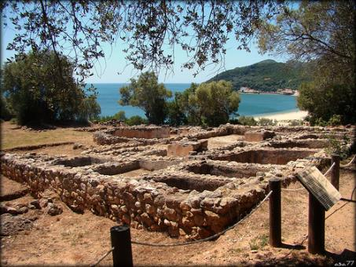
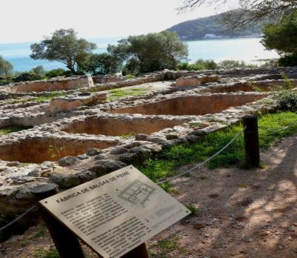
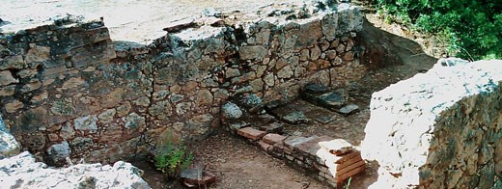
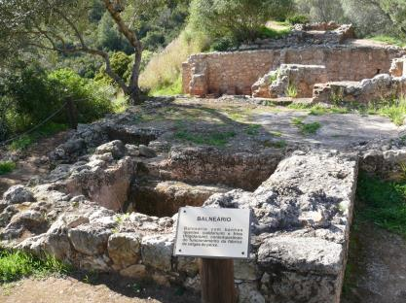

Slide 26
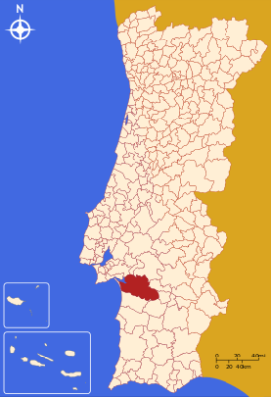
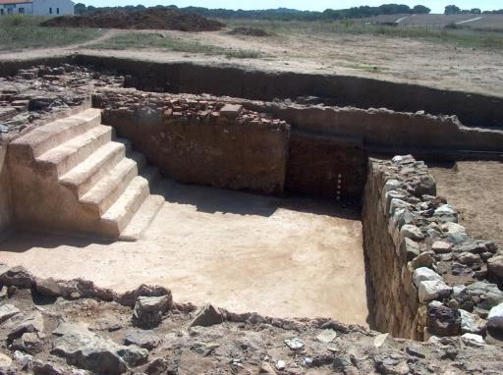
Vestígios romanos em Alcácer do Sal
Foram então encontrados na Herdade do Pinheiro, um conjunto de cinco fornos, no qual dois deles, estão ao lado um do outro. Estão muito bem construídos com adobes e tijolos cerâmicos e apresentando uma fachada de pedra. A maior parte dos arcos ainda se conserva, bem como alguns vestígios da grelha.

Slide 27
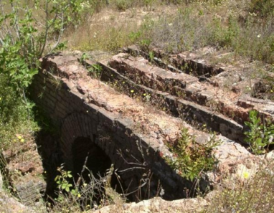
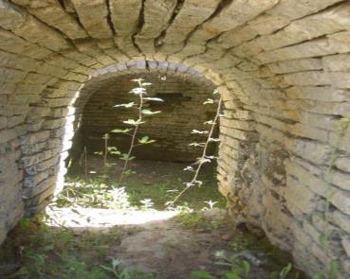
Este centro de fabrico funcionou do século I ao século V, tendo fabricado vários tipos de ânforas. existiam vários tipos de ânforas:
As dressel 14b (século I e século II);
Almagro 51c antiga (século III);
Almagro 51c tardia;
Almagro 51 a/b;
O último tipo de ânfora não se encontra nas tipologias conhecidas. Para além das ânforas produziu também telha, tijolo e cerâmicas comuns.

Slide 28

Em Abul, que se localiza também em Alcácer do Sal, encontraram-se também três fornos, no qual também se produziam vários tipos de ânforas e que funcionou dos séculos I a III d.C.

Slide 29


Erasmus+ Project All Roads Lead to Rome

